Slide 1
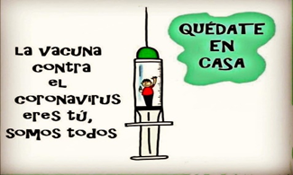
Clase N°11: PROCESO DE SALUD – ENFERMEDAD
Y EL MEDIO AMBIENTE DEL PACIENTE
ASIGNATURA: HIGIENE Y BIOSEGURAD DEL AMBIENTE
FECHA: SEMANA DEL 8 AL 12 DE MAYO. CURSO : 3° C Y D
GUÍA DE ESTUDIO N° 11 UNIDAD 1 “PROCESO DE SALUD-ENFERMEDAD Y EL MEDIO AMBIENTE DEL PACIENTE”
OBJETIVO GENERAL:
Mantener las condiciones sanitarias y de seguridad en las dependencias donde se encuentran las personas bajo su cuidado, de acuerdo a las normas sanitarias y de seguridad vigentes
OBJETIVO DE LA CLASE:
Retroalimentar los microorganismos (M.O.) que pueden producir una enfermedad, con el fin de mantener condiciones sanitarias seguras en las personas bajo su cuidado.

Slide 2
CLASIFICACIÓN DE LOS M.O.

Slide 3
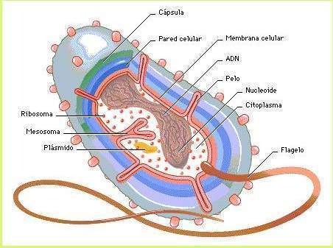
BACTERIAS
Estructura de la célula bacteriana. Son aquellas estructuras sin las cuales estos microorganismos pierden su integridad, su capacidad de crecimiento, reproducción y viabilidad.
Pared celular: es la capa mas externa de la célula bacteriana, la que le confiere rigidez y forma
Membrana plasmática: se encuentra debajo de la pared, en la misma están incluidos todos las estructuras y orgánulos vitales.
Mesosomas: Son unas invaginaciones
de la membrana, que también se conocen
como cuerpos periférico
Citoplasma: constituyentes solubles,
materiales de reserva nitrogenados y no nitrogenados.
Flagelos: estructuras compuestas por flagelina, cuya función es darle motilidad a las bacterias.
Los ribosomas: son responsables de la síntesis de proteínas, en un proceso conocido como traducción.
Pilis: son apéndices filiformes que pueden hallarse en la superficie de bacterias gramnegativas,
que intervienen en la transferencia del ácido nucleico durante la conjugación entre bacterias
Cápsula bacteriana: es un revestimiento viscoso, gomoso, mucilaginoso, que se encuentra ocupando la porción mas externa de muchas procariotas

Slide 4
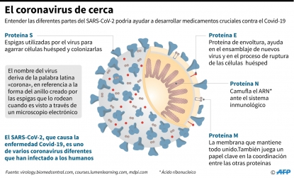
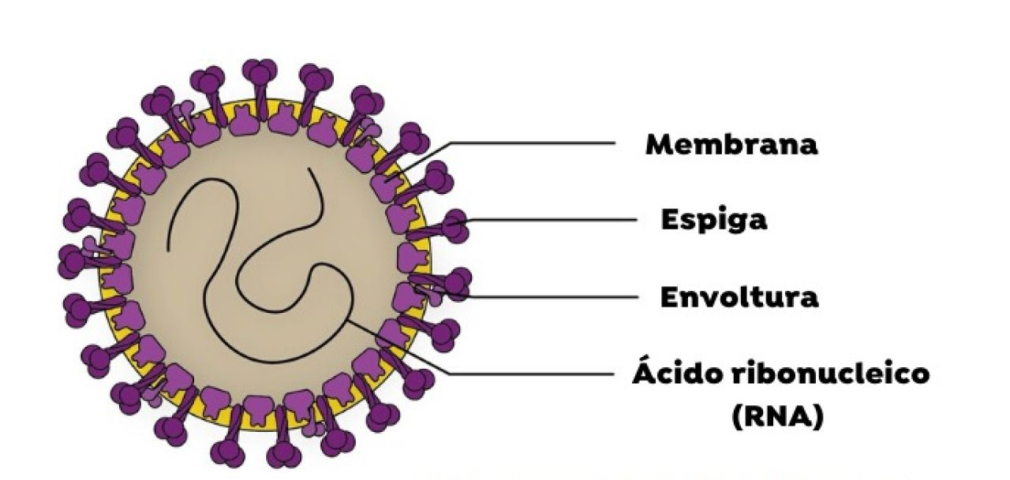
VIRUS
Son agentes infecciosos que sólo replican en células vivas de otros organismos; por ende, son parásitos intracelulares obligatorios. Pueden infectar todas las formas de vida, incluyendo humanos, animales, plantas, bacteria.
Envoltura: primera capa o membrana que da protección al virus.
Cápside: segunda cubierta protectora conformada con proteínas
Genoma de ácido nucleico: Es importante resaltar que los virus de ADN y ARN siempre usan el mismo código genético para replicarse en su hospedero.

Slide 5
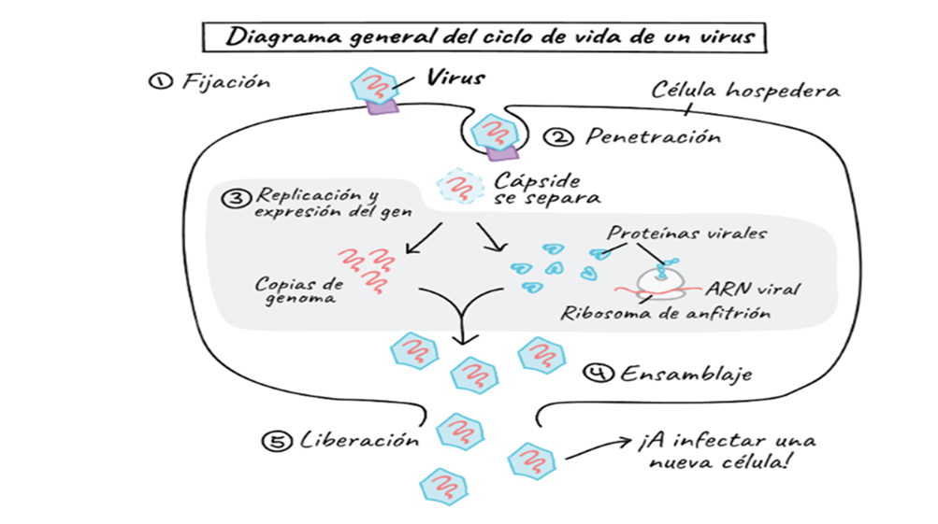
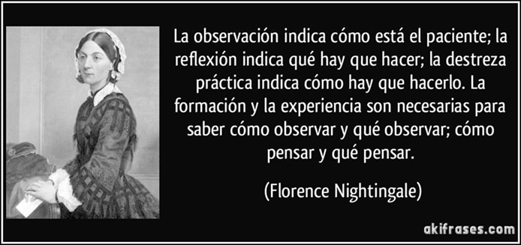
Fijación. El virus reconoce y se une a una célula hospedera a través de una molécula receptora situada en la superficie celular.
Penetración. El virus o su material genético entra en la célula.
Ensamblaje.
Las nuevas partículas virales se ensamblan a partir de las copias del genoma y de las proteínas virales.
Penetración:
El virus o su material
genético entra en la célula.
Liberación. Las partículas virales terminadas salen de la célula y pueden infectar a otras células.

